Slide 1
Korištenje programskog jezika Python u adaptaciji i unapređenju postojećih statističkih istraživanja koje se koriste u evaluaciji lokalnih politika u Bosni i Hercegovini i nacionalnih politika u Srbiji
Fahrudin Memić, profesor
(profesor matematike u JU GIMNAZIJA OBALA Sarajevo)
Institucije:
BHEval – Udruženje evaluatora u BiH
UNDP BiH
UNICEF Srbija
JU GIMNAZIJA OBALA Sarajevo
Konferencija WBEN5, Ljubljana, 30.9.2023.

Slide 2
O čemu je prezentacija?
Prezentacija će prikazati dva primjera korištenja Python programskog jezika u adaptaciji:
templatea za prikupljanje, analizu i tabelarno, grafičko i tekstualno izvještavanje Ankete zadovoljstva korisnika opštinskih usluga (lokalni nivo) u Bosni i Hercegovini. (UNDP MEG Projekt – Projekt općinskog okolišnog i ekonomskog upravljanja)
analitičkih tabela neophodnih za sekundarne analize u globalnom UNICEF-ovom istraživanju MICS6 provedenom od strane UNICEF-a Srbija i Republičkog zavoda za statistiku Republike Srbije 2019 godine na višestepenom uzorku od oko 8000 domaćinstava u Srbiji

Slide 3
Osnovni podaci o projektima u kojima su vršene adaptacije evaluacionih templejta
MEG Projekt (Bosna i Hercegovina)
Vrijednost projekta 13M USD
Početak projekta 2016
Završetak projekta – projekt je aktivan u 2023. godini
Korisnici: oko 30 opština BiH (druga faza)
Link: https://www.undp.org/bs/bosnia-herzegovina/projects/projekat-op%C4%87inskog-okoli%C5%A1nog-i-ekonomskog-upravljanja-meg-faza-1
MICS 6 Istraživanje višestrukih pokazatelja za 2019. godinu (Srbija)
Vrijednost projekta oko 800K USD
Početak projekta 2018
Završetak projekta (svih aktivnosti) 2023
Korisnici: Vladin i nevladin sektor u Srbiji, međunarodne organizacije
Link: https://www.unicef.org/serbia/publikacije/mics6-istrazivanje-visestrukih-pokazatelja-za-2019-godinu

Slide 4
1. Slučaj
Template za prikupljanje, analizu i tabelarno, grafičko i tekstualno izvještavanje Ankete zadovoljstva korisnika opštinskih usluga (lokalni nivo) u Bosni i Hercegovini (MEG Projekat)

Slide 5
Kako funkcioniše templejt?
Jedanput godišnje prikupljaju se podaci Ankete zadovoljstva korisnika opštinskih usluga u korisničkim opštinama
200 do 400 ispitanika se anketira jedanput godišnje
Anketiranje se vrši papirnim upitnikom (u prosjeku 27 zatvorenih pitanja, uključujući demografska pitanja)
Unos i kontrola podataka se vrši u MS Excelu
Očišćeni podaci se ubacuju u analitički templejt u MS Excelu
Templejt automatski u odvojenom sheet-u proizvodi za svako anketno pitanje
Tabele
Grafikone
Tekstualni opis podataka u formi rečenica
Automatski se generiše cjelokupan statistički izvještaj za svaku opštinu i importuje u MS Word dokument (čitav proces traje 5-10 minuta). Izvještaj ima od 30 do 70 stranica. (Ovo je bila dodana vrijednost koje su prepoznale korisničke opštine)

Slide 6
Koje su druge bitne karakteristike templejta?
MS Word i MS Excel fajlovi ne sadrže nikakve skriptove niti VBA programski kod (maksimalna sigurnost fajlova)
Koriste se samo osnovne i napredne funkcije MS Excela
Vlookup funkcija se koristi za generisanje teksta
Inicijalno templejt je napravljen na bosanskom jeziku (miješanje srpskog i hrvatskog jezika, latinično pismo)

Slide 7
Kako se templejt razvijao kroz vrijeme?
2018 su dodate nove kros tabulacije vezano za grafičko prikazivanje podataka po spolu
2021 općine sa hrvatskom većinom zahtjevaju prevođenje templejta sa bosanskog na hrvatski jezik
Automatski prevodioci sa bosanskog na hrvatski jezik nisu mogli prevoditi grafikone u MS Wordu pa je bilo potrebno izmjeniti MS Excel
2022 opštine sa srpskom većinom zahtjevaju prevođenje templejta na srpski jezik i ćirilicu
Iz istih razloga kao i kod hrvatskog jezika grafikoni su bili problem, prilikom preslovljavanja bosanskog jezika na ćirilicu (čime se dobijala ijekavska verzija srpskog jezika na ćirilici koja se koristi u Bosni i Hercegovini
Lektor za hrvatski i lektor srpski jezik su angažovani kako bi se podigao kvalitet prevoda izvještaja (u dogovoru sa korisničkim opštinama)

Slide 8
Proces prevođenja
Hrvatski jezik
Prevođenje templejta za jednu općinu je trajalo oko jednog sata pa je odlučeno da se radi ručno koristeći funkciju find/replace budući da se radilo o manje od 10 općina
Srpski jezik
Prebacivanje na ćirilicu se pokazalo posebno zahtjevno kod ubacivanja ćiriličnog teksta u MS Excel formule gdje se dobija hibridni latinično-ćirilični tekst (=COUNTIFS(Podaci!C8:OL8,"Врло задовољни", Podaci!C42:OL42,"Да")
odlučeno je da se napravi aplikacija u Python-u koja će ubaciti ćirilični tekst u latinični templejt obavljati koliko je moguće više automatski

Slide 9
Razvoj Python programa za konverziju na ćirilicu (i srpski jezik)
Python je veom moćan programski jezik koji može da mijenja čitav MS Excel fajl kao cjelinu - našem slučaju fajl koji ima preko 30 analitičkih sheet-ova
Jedna riječ se može zamjeniti drugom u svim sheet-ovima jednom komandom
Prva faza je išla u pravcu razvoja riječnika teksta s jedne strane na bosanskom jeziku a s druge strane na ćirilici i na srpskom jeziku
U prvoj fazi smo pokušali da napravimo univerzalni rječnik koji bi mijenjao čitav analitički fajl

Slide 10
Naučene lekcije – vezane za programiranje u Python-u
Pokazalo se da je strategija pravljenja univerzalnog riječnika za čitav MS Excel dokument loša te da je potrebno praviti parcijalne riječnike za svaki pojedinačni Sheet kako ne bi došlo posebno kod kratkih riječi do miješanja sa komandama MS Excela na engleskom jeziku te interferencije sa riječima na bosanskom jeziku pri čemu se dobija riječ koja ima latinična i ćirilična slova i kao takva je neprevodiva. Nekada i kod jednog sheet-a potrebno je vršiti „zoniranje“ sheet-a na dijelove kako bi se mogućnost greške svela na minimum.
Čitav proces prevođenja u suštini je sličan procesu prevođenja dinamičke web stranice s jednog jezika na drugi.

Slide 11
Naučene lekcije vezane za demokratske procese u evaluaciji
Poštovanje različitosti je bilo dobro prihvaćena i povećala vlasništvo nad projektom (subjektivna ocjena u direktnom radu sa tehničkim osobljem u opštinama).

Slide 12
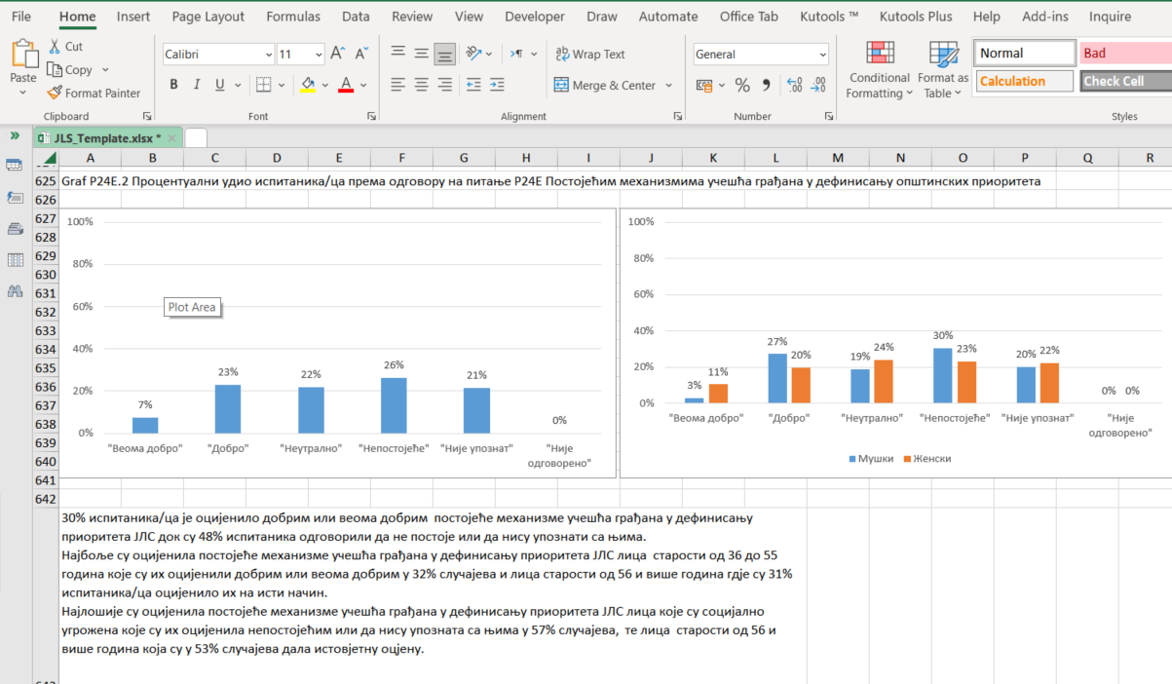

Slide 13
2. Slučaj
Analitičkih tabele neophodnih za sekundarne analize u globalnom UNICEF-ovom istraživanju MICS6 provedenom od strane UNICEF-a

Slide 14
Analitički izvještaj MICS6 istraživanja Srbija i Srbija romska naselja 2019
Oko 350 stranica statističkih tabela fokusiranih na stanje djece, adolescenata i žena u Srbiji
6300 domaćinstava u Srbiji
1700 romskih domaćinstava u Srbiji
Većina socijalnih MDG indikatora za Srbiju se dobija iz MICS6 istraživanja
Analiza podataka se vrši kroz dvije faze
Proizvodnja tehničkog izvještaja (580 stranica) + dodatni grafički pregled podataka (snapshots)
Sekundarne tematske analize MICS6 podataka

Slide 15
Koji je osnovni problem pri izradi tematskih sekundarnih analiza podataka?
1. Detaljan proračun intervala povjerenja (uzoračkih grešaka) za slučajan višestepni uzorak se računa za samo 55 indikatora na nivou čitavog istraživanja. (nedovoljno)
2. Računanje intervala povjerenja se vrši komercijalnim SPSS programskim paketom pri čemu je potrebno voditi računa o kompleksnom dizajnu uzorka (istraživači na sekundarnim analizama uglavnom nisu upoznati sa ovim procedurama i teže da računaju intervale povjerenja ne uzimajući u obzir kompleksnu strukturu uzorka)
3. Računanje i programiranje intervala povjerenja je teško i traži napredno poznavanje SPSS-a ali i SPSS koda koji se koristi za MICS6
4. SPSS ima ograničenu mogućnost automatizacije jer je kao programski jezik fokusiran na statističke analize

Slide 16
Šta je željeno stanje iz perspektive analitičara sekundarnih analiza u MICS6 istraživanju?
Dobiti intervale povjerenja za svaki podatak gdje god je to moguće i za svaku dizagregaciju podataka. Ovo omogućuje poređenje različitih pod populacija u uzorku na statistički prihvatljiv način.

Slide 17
Kako Python program može pomoći?
Python može poslužiti za automatizaciju čitavog procesa jer je kompatibilan sa SPSS-om i ima daleko naprednije mogućnosti automatizacije procesa.

Slide 18
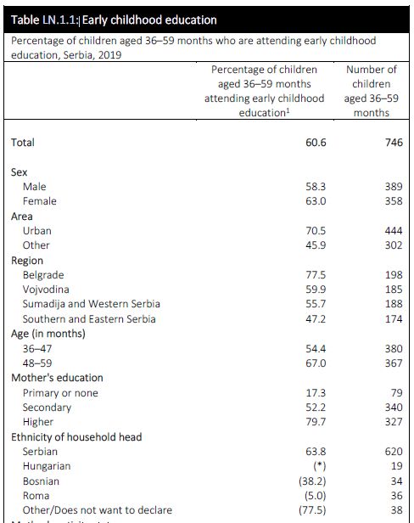
Standardna MICS6 tabela:

Slide 19
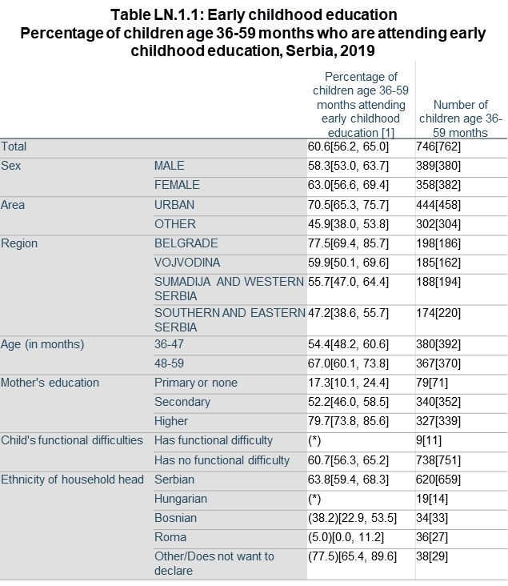
Poboljšana MICS6 tabela:

Slide 20
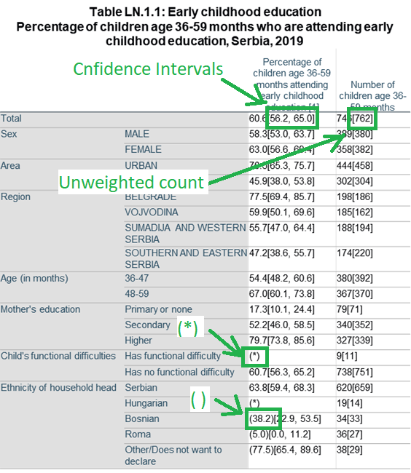
Šta je sve automatizovano?

Slide 21
Zaključci
Python je veoma moćan alat za automatizaciju i prilagođavanje kao i unaprijeđenje postojećih statističkih alata
Implementacija Python rješenja zahtjeva fleksibilne rokove i dobru viziju te generalno fleksibilan pristup koji je više karakterističan za IT projekte
Ad-hock implementacija rješenja u Python-u u kratkim rokovima može biti rizična
Napredniji statistički proizvod može da znači da će ga manje korisnika moći koristiti pa se javlja problem sa smanjenom potražnjom za takvim statističkim proizvodom

